Slide 1
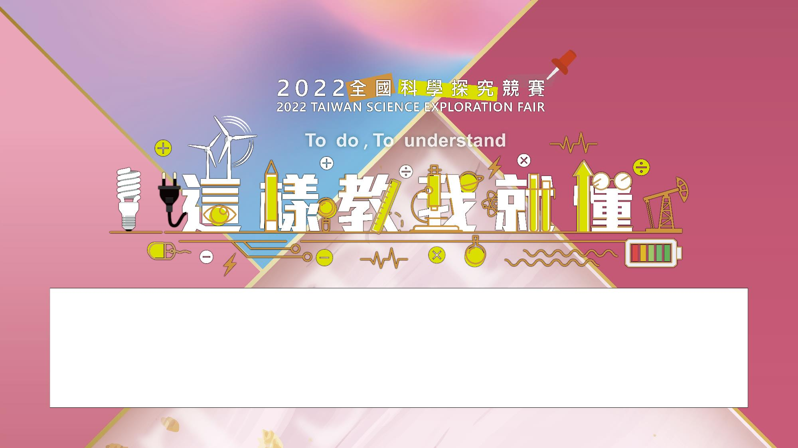
全國科學探究競賽大會
sciexplore.tw@gmail.com 2022/02/25

Slide 2
大 綱
獎勵
與
觀摩
競賽時程Q&A
競賽介紹
實施方式

Slide 3
全國科學探究競賽
競賽目的
競賽
介紹
全國科展 VS 探究競賽

Slide 4
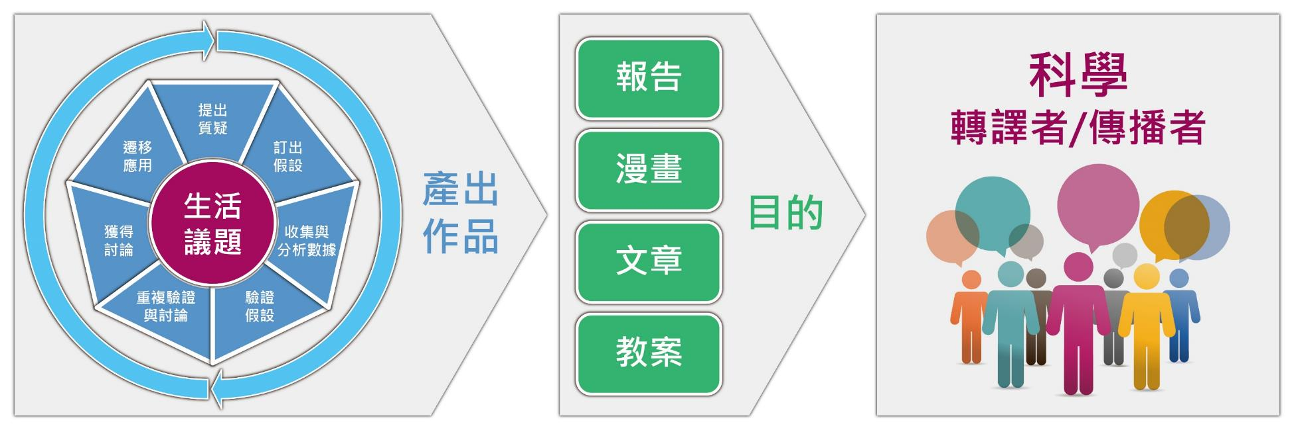
競賽目的
Notes:
萃取“操作”經驗

Slide 5
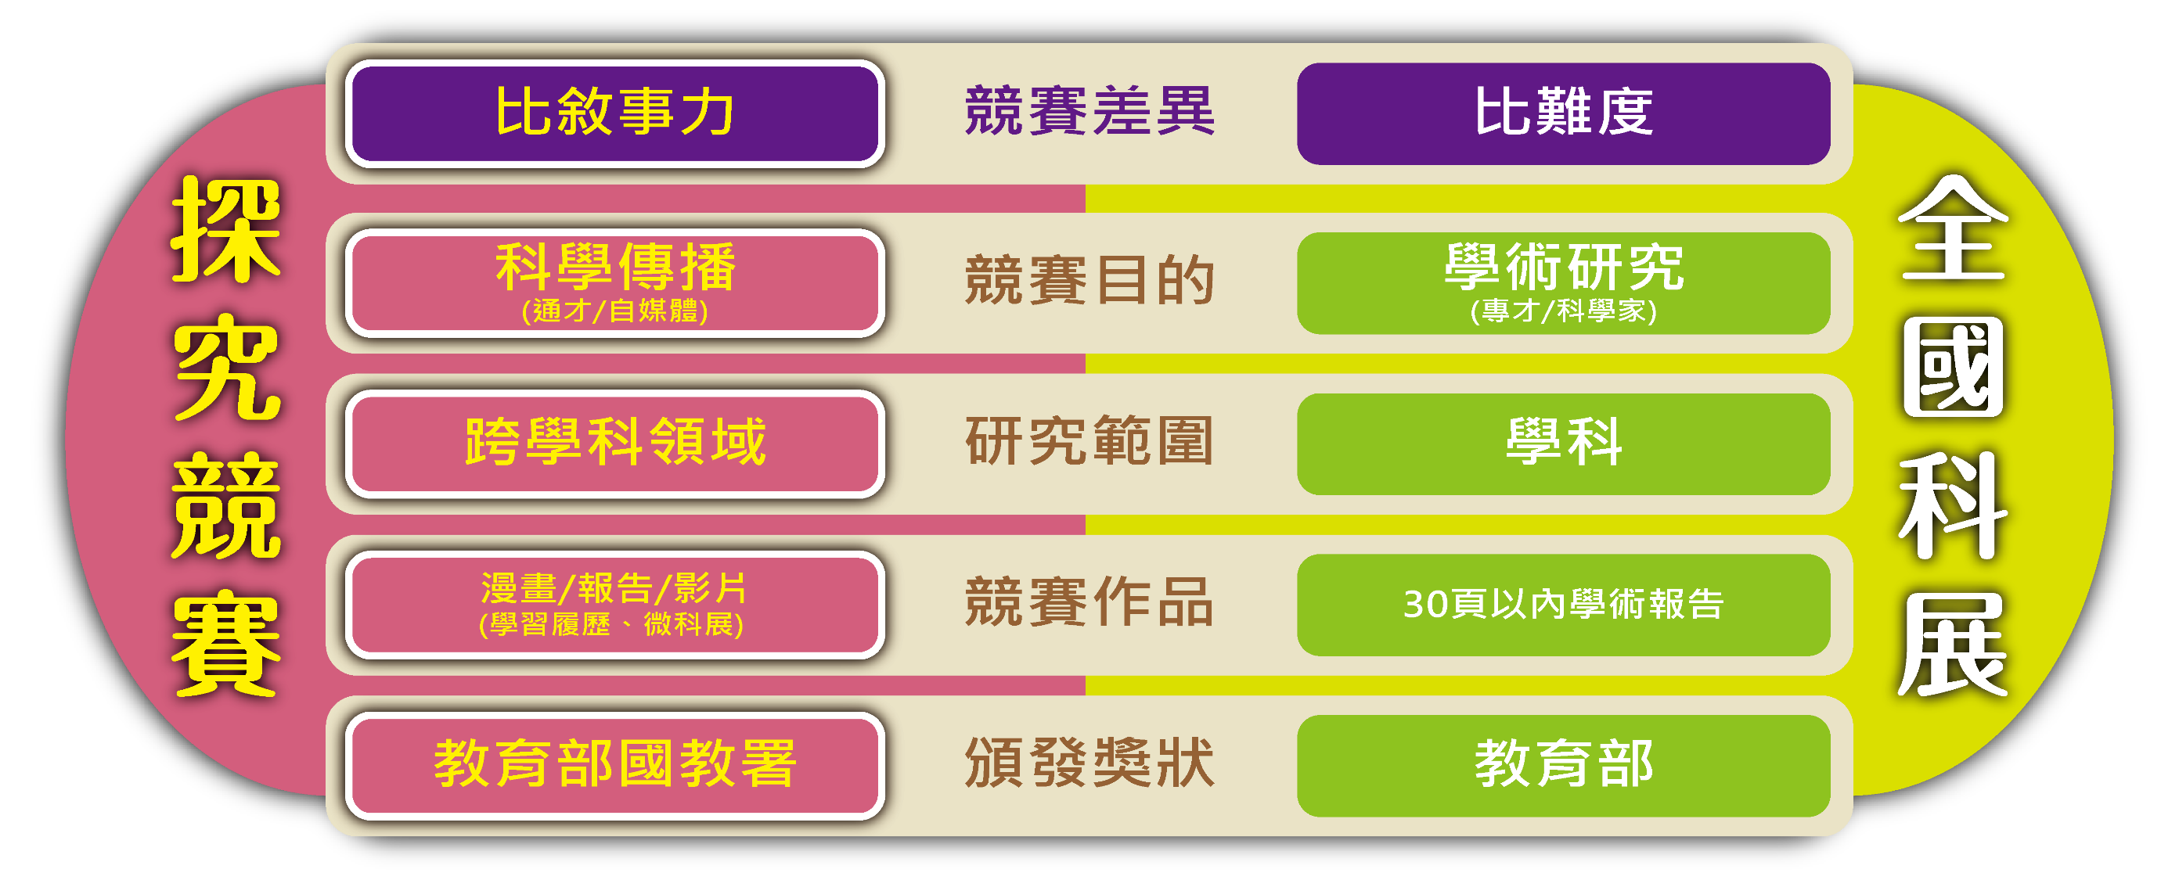
競賽目的 (區隔科學競賽環境)
選手
Notes:
使用方法：
【更改文字】：将标题框及正文框中的文字可直接改为您所需文字
【更改图片】：点中图片》绘图工具》格式》填充》图片》选择您需要展示的图片
【增加减少图片】：直接复制粘贴图片来增加图片数，复制后更改方法见【更改图片】
【更改图片色彩】：点中图片》图片工具》格式》色彩（重新着色）》选择您喜欢的色彩
下载更多模板、视频教程：http://www.mysoeasy.com

Slide 6
實施方式
競賽方式
實施
方式
辦理單位
評分方式
競賽成果
標題C

Slide 7
辦理單位
指導單位：
主辦單位：
協辦單位：
媒體贊助：
承辦單位：
獎狀頒發：
教育部國民及學前教育署、科技部國家實驗研究院
國立自然科學博物館、國立台灣科學教育館、國立科學工藝博物館、國立海洋生物博物館、
國立海洋科技博物館、財團法人國家實驗研究院國家高速網路與計算中心
高雄市政府教育局、臺中市政府教育局、臺南市政府教育局、直轄/縣市政府教育局(處)
國立臺灣師範大學科教所、國立中山大學海洋科學學院、全國教師在職進修資訊網
國家實驗研究院台灣海洋科技研究中心、國立成功大學材料科學及工程學系
遠哲科學教育基金會、高雄市立小林國小、中華民國探究與實作學會、LIS情境科學教材
廣天國際有限公司、高級中等學校探究與實作推動中心、國立屏東大學科學傳播學系
科學人雜誌、國語日報、、科學月刊、國立教育廣播電臺、卡美洛工作室、Galileo人人伽利略
財團法人國家實驗研究院國家高速網路與計算中心、國立高雄師範大學
南臺科技大學資訊傳播學系
教育部國民及學前教育署

Slide 8
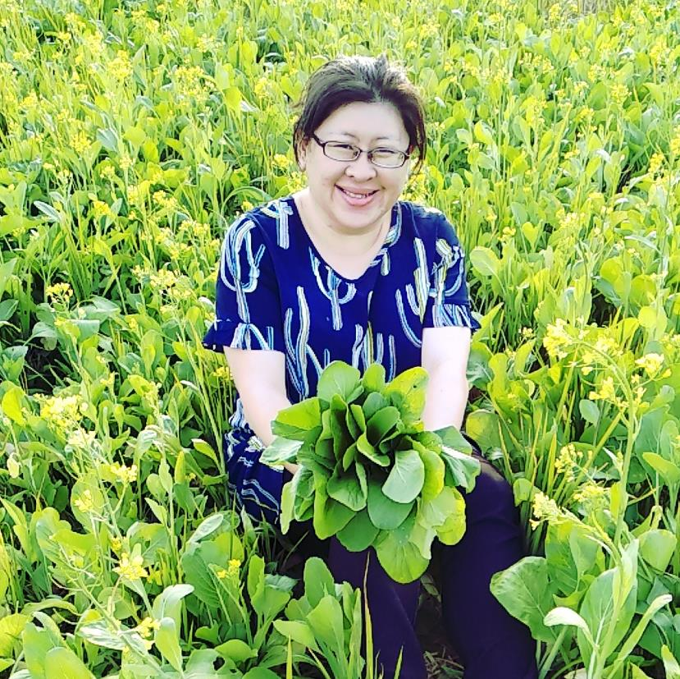
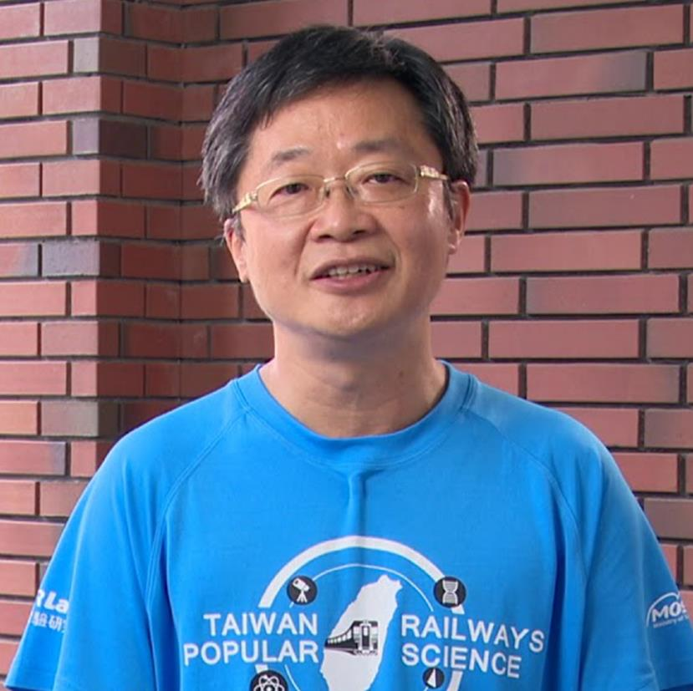
2022年初賽及決賽評審長
初賽評審長：國立高雄師範大學
科學教育研究所 黃琴扉 副教授
決賽評審長：國立成功大學
材料科學及工程學系 李旺龍 教授

Slide 9
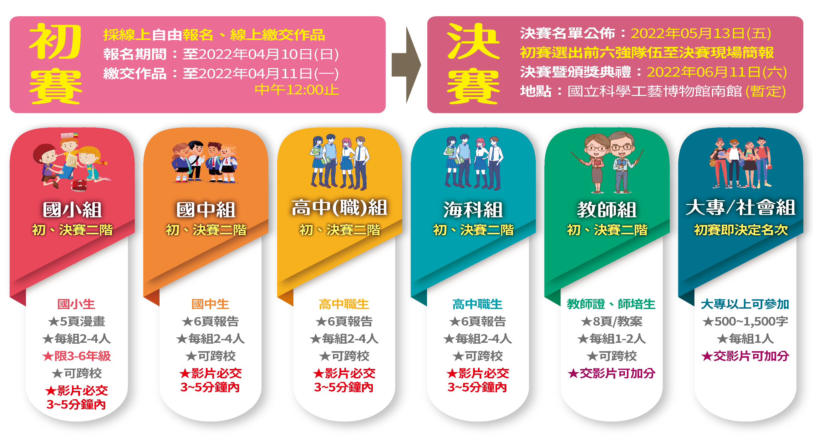
競賽方式

Slide 10
國小組第一、二階段初賽評分方式
編號 | 評分項目 | 評分內容 | 占分比
1 | 探究主題的選擇 | 能從學習活動、日常經驗及科技運用、自然環境、書刊及網路媒體等， 察覺問題，選擇適合探究的主題。 | 10%
2 | 探究歷程 | 能根據探究主題規劃合適的研究步驟，並依據探究的結果，進行測試、修正 能將收集的資料進行分析比較、圖表製作，並形成解釋、了解因果關係，以解決探究問題 | 30%
3 | 探究主題的呈現與表達 | 利用簡單易懂的圖畫、文字以及口語、影像等形式，呈現探究的過程與發現。 | 繪圖報告25% 影片15%
4 | 美感傳達 | 作品呈現方式的創意與美感 包含繪圖與影片 | 10%
5 | 應用與推廣性 | 探究結果在日常生活中的應用與延伸 | 10%
編號 | 評分項目 | 評分內容 | 占分比
1 | 探究主題的選擇 | 日常生活相關 探究主題的吸引度 | 10%
2 | 探究歷程 | 研究規劃修正過程 資料的收集 結果分析與討論 | 30%
3 | 主題表達 | 完整性 創意性 美感 | 20%
4 | 探究結果的應用與推廣性 | 探究結果在日常生活中的應用與延伸 | 10%
5 | 現場表達與答覆 |  | 30%

Slide 11
國中及高中組第一、二階段初賽評分方式
編號 | 評分項目 | 評分內容 | 占分比
1 | 探究主題形成過程 | 能從觀察與閱讀….等過程，形成一個可探究的問題。 能說明發現問題、確認變因和團隊討論的過程。 探究主題具有想要讓人深入探究的吸引力。 | 15%
2 | 探究歷程 | 能清楚說明探究的目的和問題的變因。 根據探究主題規劃合適的研究步驟，並依據探究的結果，進行測試、修正。 能正確分析資料、整理資料。 能根據證據形成解釋和推論，以解答探究問題。 | 35%
3 | 主題表達與呈現 | 能運用適當和準確的文字，描述探究歷程與結果。 能運用適當且清楚的照片、圖形和表格，說明探究歷程與結果。 教學影片清楚表達完整的探究歷程與結果。 教學影片具有創意，並有助於提高觀眾學習動機和理解內容。 | 40%
4 | 應用與推廣性 | 探究結果在日常生活中的應用與延伸。 能將探究結果說明給社會大眾理解。 | 10%
編號 | 評分項目 | 評分內容 | 占分比
1 | 探究主題形成過程 | 能從觀察與閱讀….等過程，形成一個可探究的問題。 能說明發現問題、確認變因和團隊討論的過程。 探究主題具有想要讓人深入探究的吸引力。 | 10%
2 | 探究歷程 | 能清楚說明探究的目的和問題的變因。 根據探究主題規劃合適的研究步驟，並依據探究的結果，進行測試、修正。 能正確分析資料、整理資料。 能根據證據形成解釋和推論，以解答探究問題。 | 20%
3 | 主題表達與呈現 | 能運用適當和準確的文字，描述探究歷程與結果。 能運用適當且清楚的照片、圖形和表格，說明探究歷程與結果。 教學影片清楚表達完整的探究歷程與結果。 教學影片具有創意，並有助於提高觀眾學習動機和理解內容。 | 30%
4 | 應用與推廣性 | 探究結果在日常生活中的應用與延伸。 能將探究結果說明給社會大眾理解。 | 10%
5 | 短講與回應 | 能清楚有效說明探究歷程與結果。 能運用簡報或海報有效展示探究歷程與結果。 能根據學理、證據和研究結果準確回應問題。 | 30%

Slide 12
海科組第一、二階段初賽評分方式
編號 | 評分項目 | 評分內容 | 占分比
1 | 探究主題的選擇 | 生活中與海洋相關性 題目新奇性 | 15%
2 | 探究歷程 | 探究方式的新穎性 探究資料彙整 探究結果撰寫與呈現 | 35%
3 | 主題表達 | 表達方式的有趣性 成果的正確性與美感 簡報影片效果 *影片呈現效果(5-10%) | 35%
4 | 探究結果的應用與推廣性 | 適用場合與目標對象 功能多樣性(教材、教具、科普文章) | 15%
編號 | 評分項目 | 評分內容 | 占分比
1 | 探究主題的選擇 | 生活中與海洋相關性 題目新奇性 | 10%
2 | 探究歷程 | 探究方式的新穎性 探究資料彙整 探究結果撰寫與呈現 | 30%
3 | 主題表達 | 表達方式的有趣性 成果的正確性與美感 簡報影片效果 | 30%
4 | 現場表達與答覆 | 口齒清晰 邏輯順暢 條理分明 問題回答適合 態度正確 | 30%

Slide 13
教師組第一、二階段初賽評分方式
編號 | 評分項目 | 評分內容 | 占分比
1 | 探究主題的選擇 | 與日常生活相關性 課程內容相關性 教學主題的吸引度 | 15%
2 | 教案撰寫的完備度 | 課程設計理念 課程規劃 教學評量 | 35%
3 | 教案歷程的完整性 | 完整性 創意性 影片呈現效果(5-10%) | 35%
4 | 教學應用與推廣性 |  | 15%
編號 | 評分項目 | 評分內容 | 占分比
1 | 教案主題的選擇 | 與日常生活相關性 課程內容相關性 教學主題的吸引度 | 15%
2 | 教案撰寫的完備度 | 課程設計理念 課程規劃 教學評量 | 20%
3 | 教案歷程的完整性 | 完整性 創意性 | 30%
4 | 教學應用與推廣性 |  | 20%
5 | 現場表達與答覆 |  | 15%

Slide 14
大專/社會組評分方式(一階段)
編號 | 評分項目 | 占分比
1 | 題目的吸引度 | 15%
2 | 文章流暢性 | 20%
3 | 內容的完整性 | 25%
4 | 資料的應用性 | 20%
5 | 科普推廣性 | 20%

Slide 15
初賽加扣分方式
女性
每人
加一分
每組
最多
2分
原住民
新二代
可辨識校名 ex.校服
扣總分2分

Slide 16
歷屆報名/繳件/選手數/繳件率情況
年度 | 2015年 | 2016年 | 2017年 | 2018年 | 2019年 | 2020年 | 2021年 | 2022年
報名隊數 | 383 | 663 | 551 | 479 | 972 | 996 | 1,025 | 1,300
實際繳件隊數 | 314 | 502 | 375 | 351 | 754 | 856 | 886 | 1,100
參賽者人數(實際繳件) | 570 | 1,454 | 1,181 | 837 | 1,744 | 1,898 | 1,893 | 2,400
2,400
1,300
1,100
疫情影響
2022年

Slide 17
2021報名及繳件情況
1,025隊報名 / 繳件率86.4% /總參賽人數：3,172人(含指導老師)
繳件率
報名隊數
繳交隊數

Slide 18
2021年度各縣市報名隊伍數
縣市繳件率
縣市報名隊數
縣市已繳隊數

Slide 19
選手問卷-滿意度調查
2021年
滿意度平均
▲95%

Slide 20
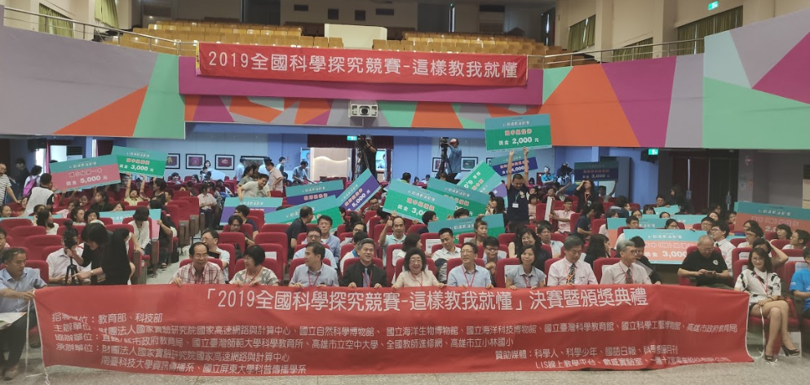
決賽暨頒獎典禮
日期：2022/06/11 決賽地點：國立科學工藝博物館
照片攝於2019年決賽暨頒獎典禮會場

Slide 21
獎勵與觀摩
訪問擺攤
獎勵
與
觀摩
獎勵方式
2021
第一名
歷屆作品下載

Slide 22

獎勵方式
第一名：$6,000~8,000元
教師組：12,000元
電台、校園採訪與刊登等
獎金
獎狀
獎狀
教育部國民
及學前教育署
國小、國中、高中參賽者評選分數達70分以上(含)頒發
教師組/社會組需達80分以上(含)
入選證明
指導老師可獲得國教署獎狀乙紙
指導教師

Slide 23
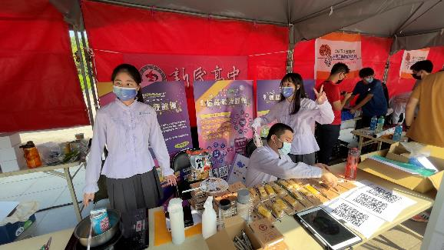
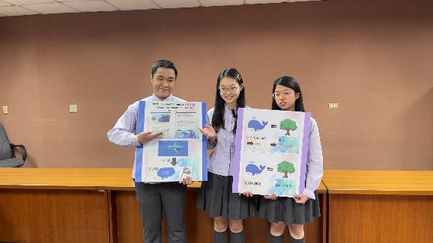
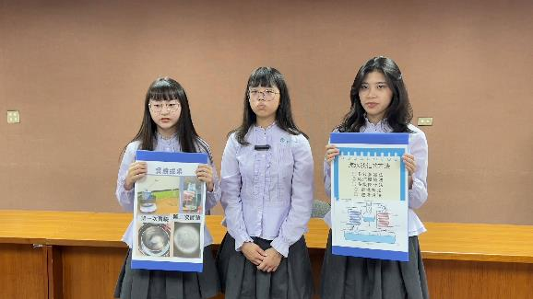
2021年國立自然科學博物館成果推廣
隊伍主題 | 決賽名次 | 學校 | 影片連結
紙蜻蜓 | 高中職組優選 | 臺中市立臺中女子高級中等學校 | 連結
突堤效應對於海岸線的影響 | 海洋科學組優選 | 臺中市新民高中(含附中) | 連結
鯨豔全場—鯨魚與消耗二氧化碳間密不可分的關係 | 海洋科學組佳作 | 臺中市新民高中(含附中) | 連結
海水淡化 | 海洋科學組佳作 | 臺中市新民高中(含附中) | 連結

Slide 24
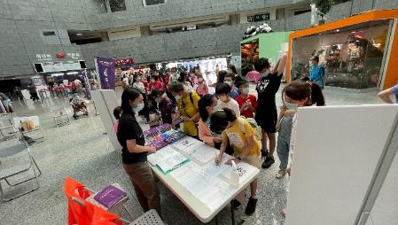
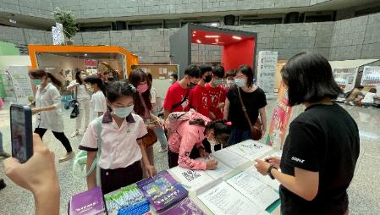
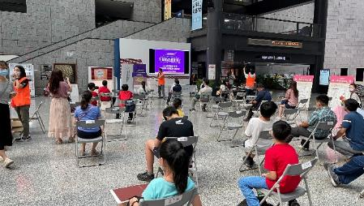
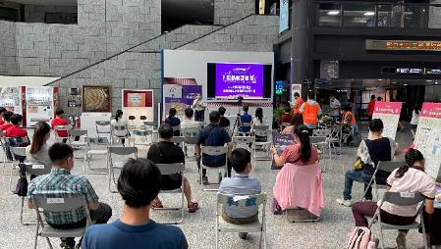
2021年國立科學工藝博物館成果推廣
日期：2021.10.03 地點：國立科學工藝博物館
流 程 項 目 | 指導教師 | 獲獎學生 | 學校 | 錄影連結
開幕致詞：國立科學工藝博物館 張簡智挺 主任 |  |  |  | 連結
競賽說明：蔣振宇 競賽執行長 |  |  |  | 連結
社會組競賽說明：成功大學 李旺龍教授 |  |  |  | 連結
「摩」「軌」藏在細節裡-鞋底紋路對地面磨擦力的影響 | 林政霓、林家薈 | 張晏滕、鄭琳穎、莊祐嘉 | 高雄市立陽明國小 | 連結
冷與熱的守護者-保溫杯大解密! | 林政霓、林家薈 | 許芳翊、李奕廷、陳科叡 | 高雄市立陽明國小 | 連結
不用火的加熱便當 | 趙婉婷、楊甯雅 | 張祐嘉、李柏蔚 黃頎閔、林宏文 | 高雄市立福山國小 | 連結
高腳杯與飄移吸管 | 湯奇霖 | 陳柏翰、許莘迪 | 屏東市立勝利國小 | 連結
我的友誼最長久麻吉 | 李佩憶、趙婉婷 | 黃鉬珊、王彤綾 | 高雄市立福山國小 | 連結
Q&A：勝利國小 林宗正主任 |  |  |  | 連結
頒發感謝狀及合影留念 |  |  |  | 連結

Slide 25
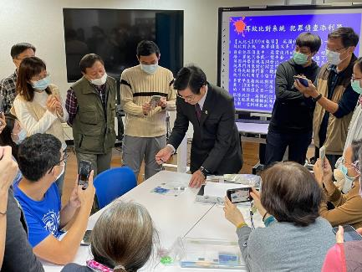
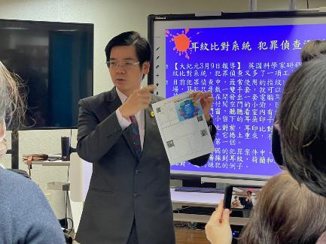
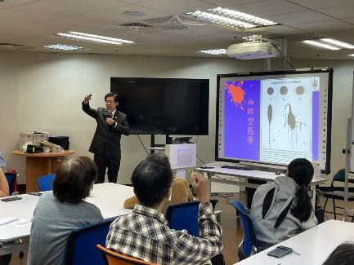
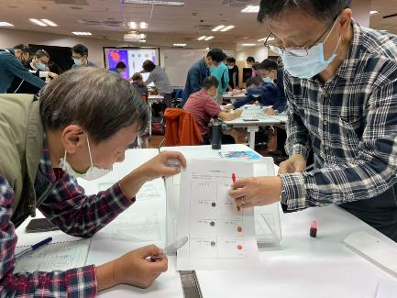
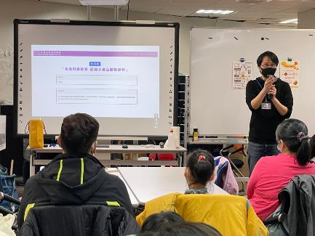
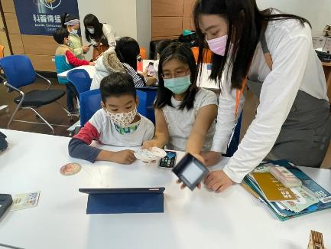
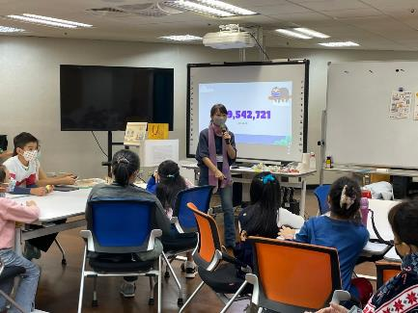
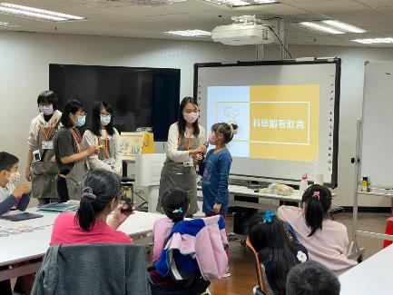
2021年國立臺灣科學教育館成果推廣
分享教學活動日期： 2021/11/28上午 分享者：臺灣警察專科學校刑事警察科 李承龍 教授 (社會組第一名)
分享教學活動日期：2021/11/28下午 分享者：實踐大學食品營養與保健生技學系 簡廷易老師 (獲獎指導教師)

Slide 26
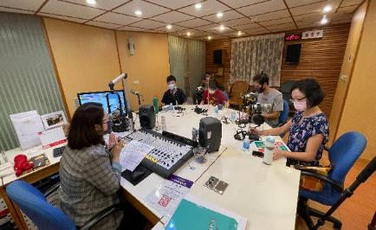
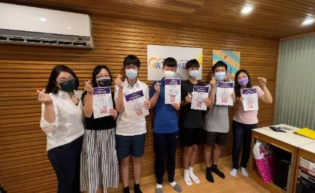
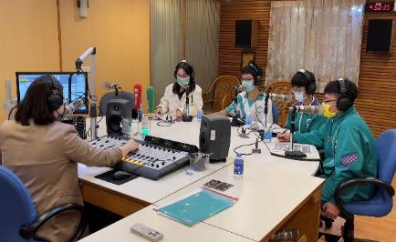
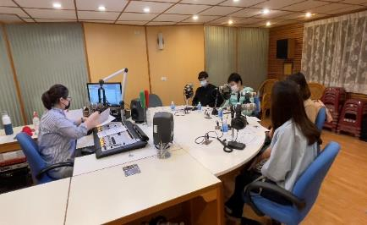
國立教育廣播電臺高雄分臺獲獎選手專訪
隊伍主題 | 決賽名次 | 學校 | 指導教師 | 參賽者 | 影片網址
泥火山的玄機 | 國中組 優選 | 高雄市立陽明國中 | 侯依伶 曹嘉修 | 鄭安閎 陳柏學 | 第一階段：https://youtu.be/L6PmtfAaWMA
 |  |  |  |  | 第二階段：https://youtu.be/msLLDGACipQ
燒耶的紙箱 | 國中組 第三名 | 高雄市立陽明國中 | 翁郁凰 侯依伶 | 朱育叡 黃宇騰 李秉澄 黃品睿 | 第一階段：https://youtu.be/k-GaXhxuF58
 |  |  |  |  | 第二階段：https://youtu.be/XhIVV43tzmQ
奶皮大作戰 | 國中組 第二名 | 高雄市立陽明國中 | 林書繪 翁郁凰 | 韓峰恩 吳昌隆 黃麒翰 | 第一階段：https://youtu.be/GswI5qb_qvY
 |  |  |  |  | 第二階段：https://youtu.be/nNaOuqCMY2I
蚊聲而來 | 國中組 優選 | 高雄市立國昌國中 | 謝馥名 | 葉俊毅 楊秉翰 黃聖耘 | 第一階段：https://youtu.be/iGKdMDEPxYI
 |  |  |  |  | 第二階段：https://youtu.be/oKielIokHhY

Slide 27
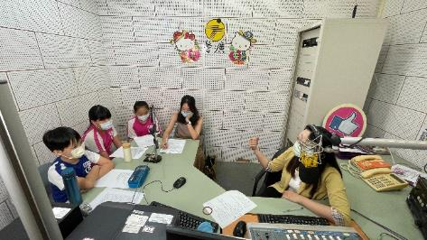
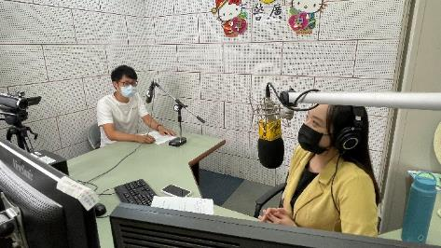
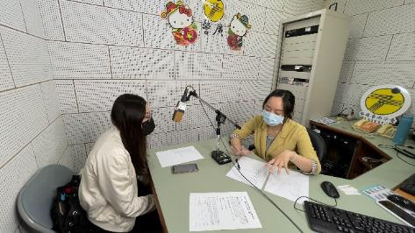
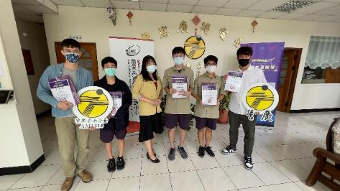
國立警察廣播電臺獲獎選手專訪
組別 | 主題 | 指導教師 | 參賽者 | 所屬學校 | 影片連結
國小組 優選 | 墨之呼吸-洗毛筆廢水再利用研究 | 李函穎 楊棨翔 | 黃晟軒、王莛 黃聿葳 | 台南市中西區成功國小 | https://youtu.be/02aRSBZKsIg
教師組 第一名 | 電腦嘛ㄟ揀土豆，有AI我也能這樣讓電腦做 | *** | 李侑軒 | 台南市新市區大社國小 | https://youtu.be/UnVtsUznVOU
社會組 佳作 | 什麼!!珊瑚擦防曬竟然也變白了!? | *** | 陳亭軫 | 國立臺南大學 | https://youtu.be/6IyyUXw0VIk
高中職組第二名 | 指紋鑑識長見識 | 劉獻文 江品佑 | 邱振源、陳佑丞 柯文弘 | 國立臺南第一高級中學 | https://youtu.be/YkV40vxEydo
高中職組佳作 | 生存逆境對莫氏樹蛙蝌蚪發育及代謝的影響 | 蔡育青 | 鄭大昕、鄭太乙 | 國立新營高級中學 | https://youtu.be/zQAJi3H9USY

Slide 28
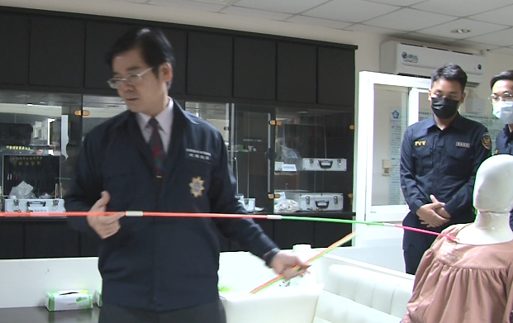
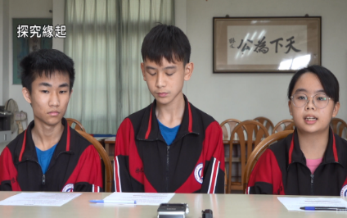
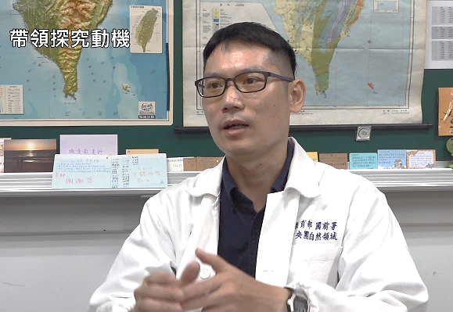
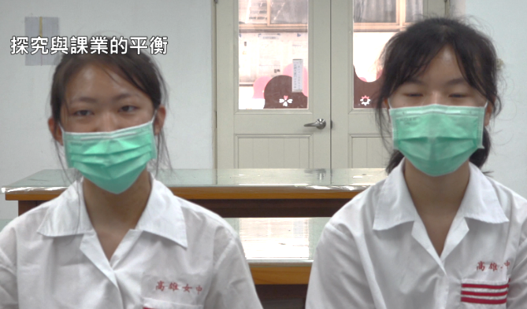
2021獲獎隊伍校園深度專訪(紀錄片)
組別 | 學校 | 題目 | 指導老師 | 參賽同學
教師組 | 實踐大學食品營養與保健生技學系(所) | 食品科學教育-認識水產品體驗課程 | 簡廷易 | -
高中組 | 高雄市立高雄女子高級中學 | 這樣變我就懂—可調焦距的薄膜透鏡之研究 | 李泱寰 | 何采昀、陳宇婕
海洋組 | 國立中山大學附屬國光高級中學 | 酸暖海洋 | 謝隆欽 | 許恩綺、孫晨羽、劉宜柔
高中組 | 國立旗美高級中學 | 攜菜帶菌~探討洗菜時間和購買來源對葉菜表面生菌數的影響 | 蔡佳娟 | 薛仲晴、曾怡嘉
國中組 | 高雄市立燕巢國民中學 | 濃縮水蘊草-滲透壓的探究 | 紀順隆、黃安佳 | 黃佳堯、許慧茹、林祐廷、紀柏宇
社會組 | 臺灣警察專科學校 | 這樣教CSI血跡噴濺，我就懂 | 李承龍 | -
高中組 | 臺北市立中山女子高級中學 | 比色法的簡化與改良 | 曹雅萍 | 沈庭宇、陳宜葶
高中組 | 國立臺南第一高級中學 | 指紋鑑識長見識 | 劉獻文、江品佑 | 邱振源、陳佑丞、柯文弘
影片
URL
URL
URL
URL
URL
URL
URL
URL
PS：影片為草稿，預計2022/04底完成

Slide 29





2021年全國科學探究競賽 各組第一名
組別 | 主題名稱 | 參賽者 | 學校 | 初賽作品 | 決賽報告影片
國小組 | 這顆電池能給多少電呢? | 陳宥潔、劉美岑 | 新北市仁愛國小 | 漫畫+影片
國中組 | 這樣種，就很「空」~探討空心菜的空心情形 | 陳雅涵、李沛侖 、鍾淳如 | 高雄市明華國中 | 報告+影片
高中職組 | 比色法的簡化與改良 | 沈庭宇、陳宜葶 | 台北市中山女中 | 報告+影片
教師組 | 電腦嘛ㄟ揀土豆，有AI我也能這樣讓電腦做 | 李侑軒 | 台南市大社國小 | 教案
社會組 | 這樣教CSI血跡噴濺，我就懂了 | 李承龍 | 臺灣警察專科學校 | 科學文章 | 無
海科組 | 天生我才必有用 廢物也能再利用-花生殼洗面乳 | 許信一、楊依璇 、范姜秀芸 | 桃園市啟英高中 | 報告+影片

Slide 30
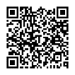
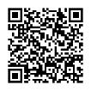
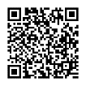
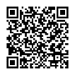
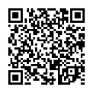
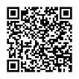
歷屆前六強作品集(2015~2021)
組別 | 連結網址 | 大小 | QR CODE
國小組 | 下載 | 2.74G
國中組 | 下載 | 2.35G
高中職組 | 下載 | 1.49G
教師組 | 下載 | 1.62G
海科組 | 下載 | 1.39G
社會組 | 下載 | 0.17G

Slide 31
競賽時程
競賽
時程
常見問題
競賽時程
了解更多

Slide 32
常見問題
報名問題
  參加全國探究競賽是否要繳報名費？→不須繳交任何費用。
  需要透過學校報名嗎? →可自行組隊報名，不須透過學校報名。
  學生可以跨校組隊嗎? →可以，但國小不能中高年級互跨。
  自學生可以參加競賽嗎？ →可以，但須要2-4人。
  老師可以跨校指導嗎? →可以。
作品問題
  可以穿制服拍攝影片嗎?→作品總分扣2分 (教師組與大專社會組不在此限)。
  可以繳交英文作品嗎? →可以，但摘要與影片需中文翻譯。

Slide 33

2022年 競賽時程
●2022/01/20 開始報名 ●2022/06/11 決賽頒獎典禮 ●總獎金：約$23萬

Slide 34


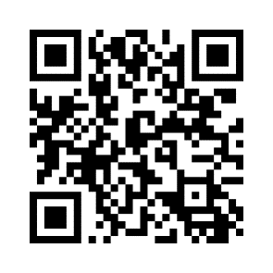
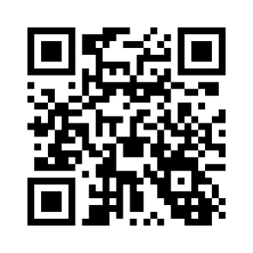
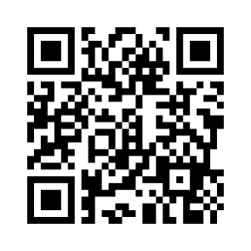
了解更多競賽訊息
競賽官網
FaceBook
YouTube
Notes:
https://youtu.be/bGtFA8GYyf4

Slide 35
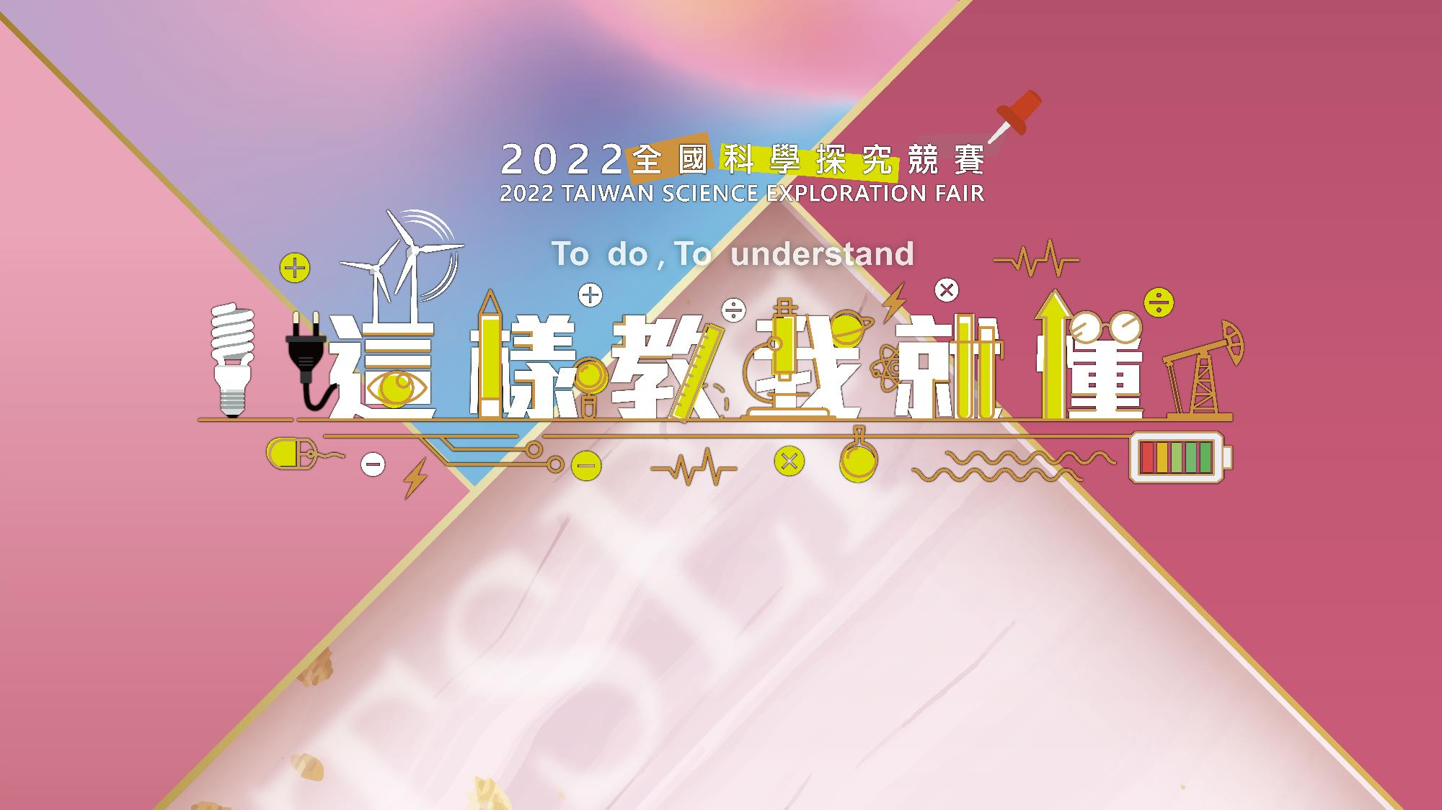
2022年敬邀來參賽
Q&A

Slide 36
報告完畢 敬請指教

